Slide 1
2023.03.03 과제
김진우

Slide 2
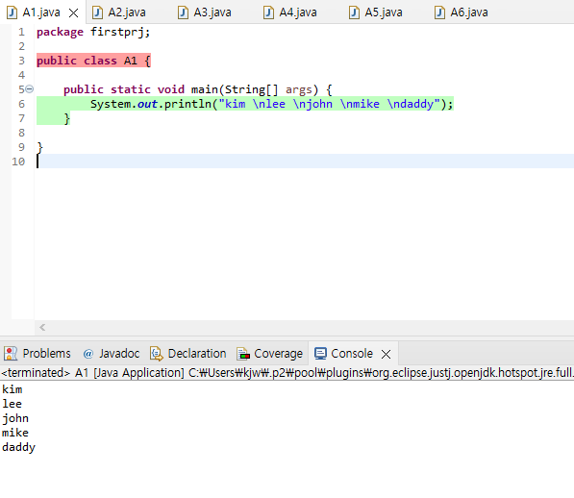
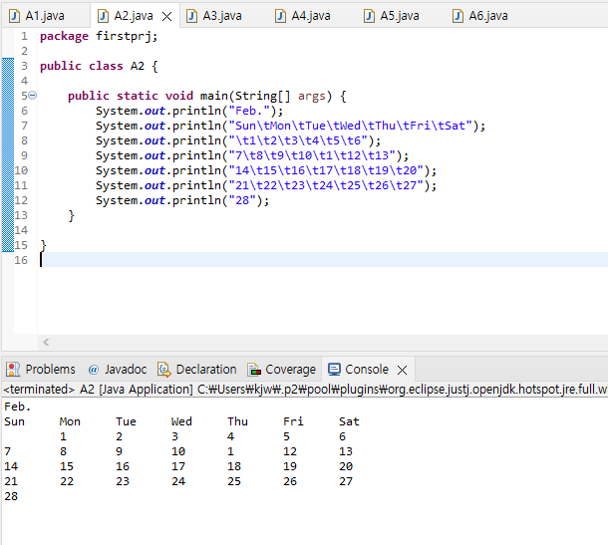
A1
A2
\n 활용하기
\t 활용하기

Slide 3
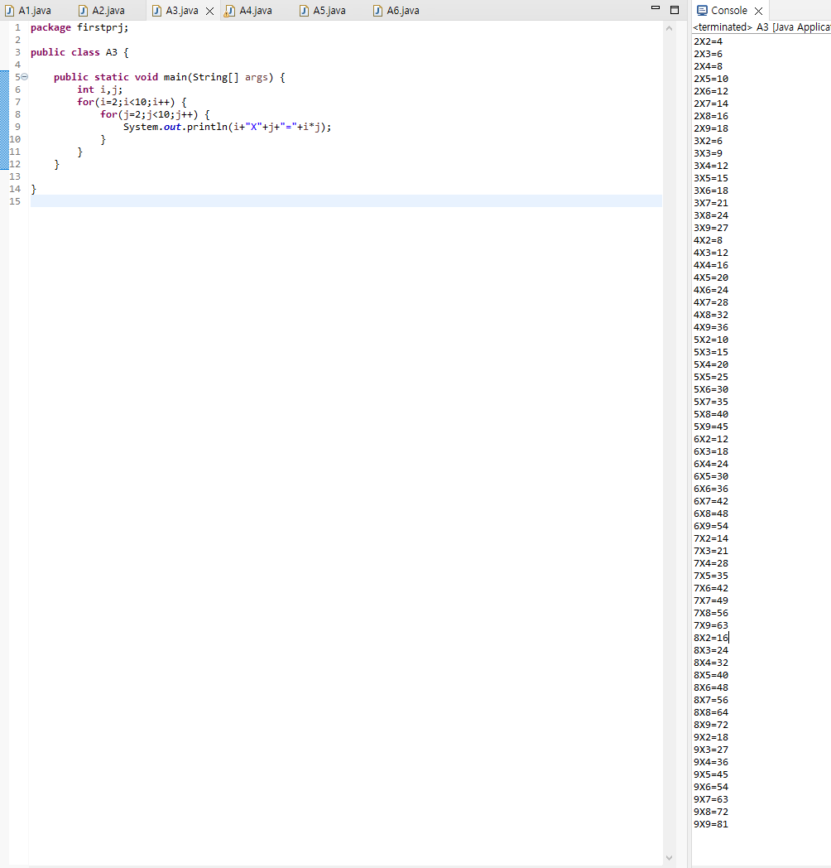
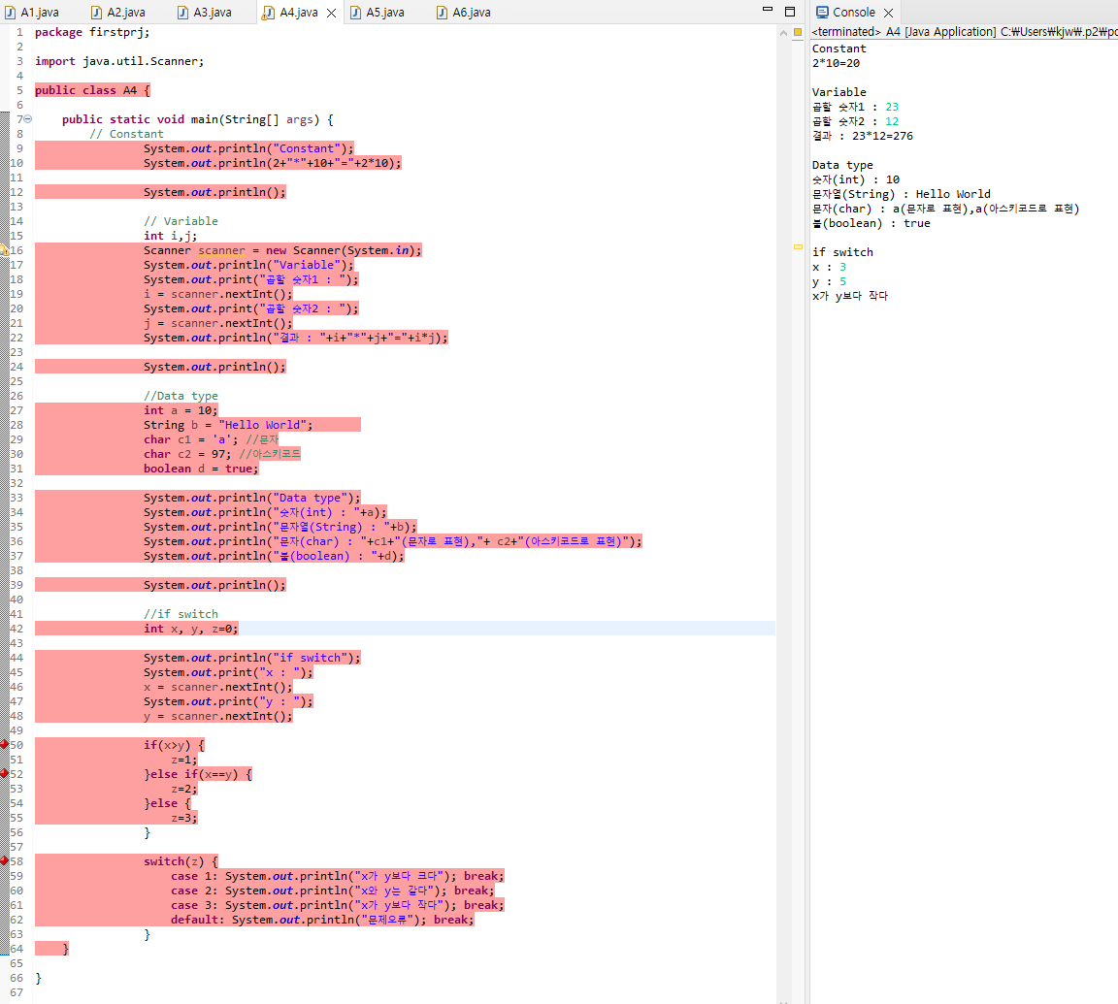
A3
A4
For문을 2번 사용하여 구구단
상수, 변수, 타입, if와 switch의 예시

Slide 4
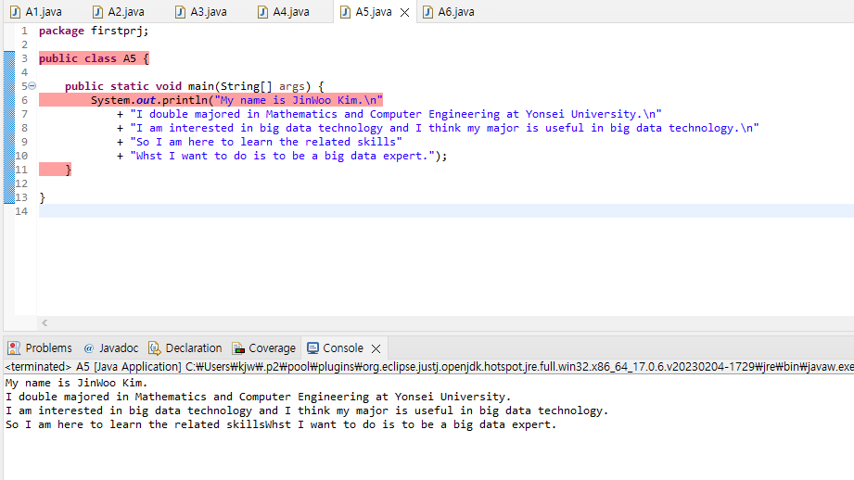
A5

Slide 5
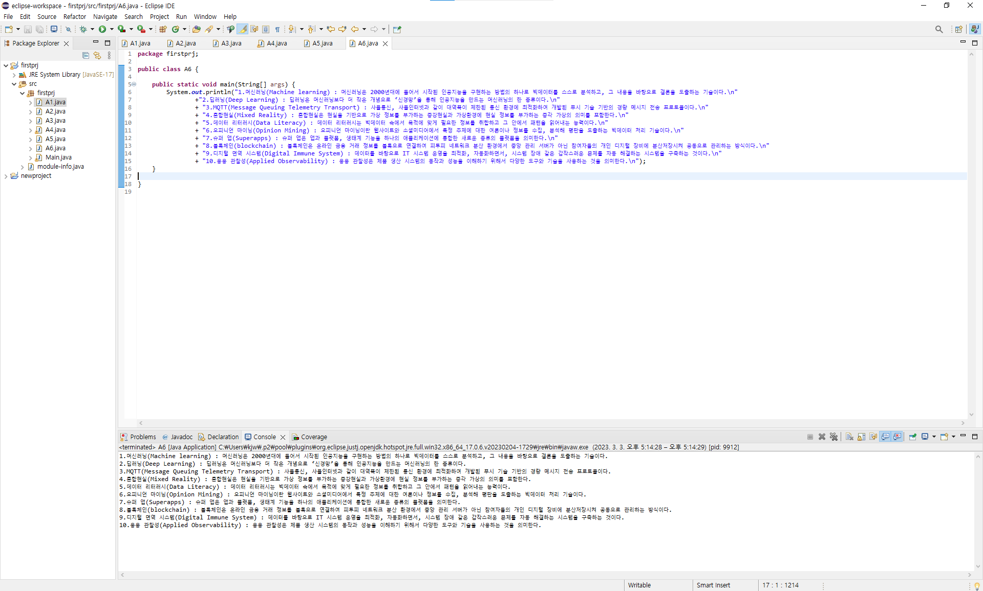
A6

